Slide 1

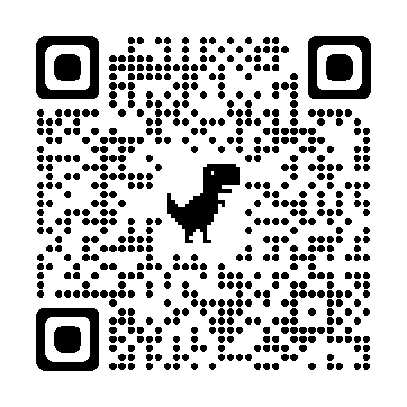
エコアクション21認証取得研修会
事前合同説明会
ゼロカーボンに向かう
8月20日（木）13:30 オンライン（Zoom）開催
過去80%以上の参加事業者がゴール
環境省が策定した環境マネジメントシステムであるエコアクション21を使ってゼロカーボンを目指ざす企業、団体を募集します。研修会は無料でエコアクション21の認証・登録のための支援させていただきます。説明会を開催いたしますので、ぜひ、ご参加ください。（参加無料）
13:30 13:45 | エコアクション21認証取得研修会の概要 | 地域事務局長野産環協
13:45 14:45 | 「脱炭素経営にエコアクション２１を活用する」 知る・測る・減らす | エコアクション21審査員 宇野親治 氏
今後の研修会の内容（予定）
第1回
全体研修
オンライン
認証取得のための勉強会
（4回程度）
（個別訪問又はオンライン）
審査
認証登録
無料
https://forms.gle/egF7XrGPhiDr6tSf9
下記に必要事項を記入し、FAX、Eメールしていただいても結構です。
氏 名
企業・団体名
所属役職名
Eメールアドレス
所在地
紹介団体名 | 記入は必須ではありません。
この説明会に関する問い合わせ及びFAX、Eメール送付先
一般社団法人長野県産業環境保全協会
TEL 026-228-5886 FAX 026-228-5872
Email：ea21nasa@nasankan.or.jp
主催 長野県エコアクション21普及戦略会議 ： 長野県（環境部、産業労働部）
長野県経営者協会、長野県中小企業団体中央会、長野県商工会議所連合会、長野県商工会連合会、
長野県建設業協会、長野県資源循環保全協会、八十二長野銀行、長野県信用金庫協会、
長野県信用組合、信州EA21研修会、長野県産業境保全協会

